Slide 1
PROJEK STATISTIKA INFERENSI
Kelompok 3

Slide 2
Permasalahan
Happy Customer Bank ingin melakukan cross-selling produk kartu kredit mereka kepada nasabah mereka
Demi efisiensi kerja, perlu diketahui mana saja nasabah yang berpotensi tertarik membeli produk kartu kredit.

Slide 3
Dataset
Berisi data nasabah Happy Customer Bank yang terdiri dari 245725 baris dan 10 kolom.
Atribut datanya antara lain yaitu ID, jenis kelamin, usia, kode wilayah nasabah, jenis pekerjaan nasabah, kode khusus kanal bank, usia akun bank (hari), rata-rata saldo nasabah per tahun, dan status keaktifan produk layanan bank lainnya.

Slide 4
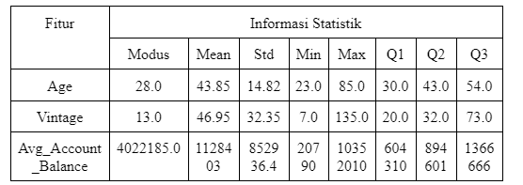
Karakteristik Data
Berikut karakteristik data yang bertipe numerik.

Slide 5
Implementasi
Tuning Hyperparameter menguji nilai-nilai tiap hyperparameter yang digunakan dalam algoritma KNN [1], Naive Bayes [2], dan Logistic Regression [3].
Tuning Hyperparameter menggunakan library GridsearchCV dengan cross validation berjumlah 5.

Slide 6
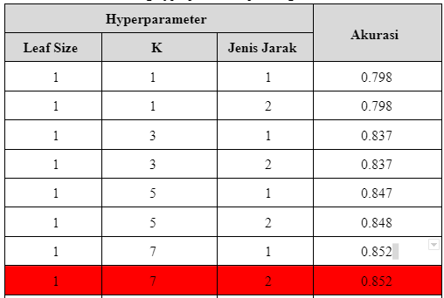
Tuning KNN
Parameter yang menghasilkan
akurasi terbaik:
Jumlah leaf node = 1
K = 7
Jenis Jarak = 2 (Euclidean)

Slide 7
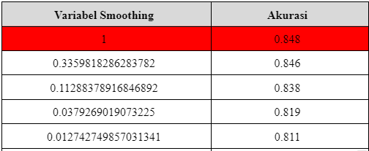
Tuning Naive Bayes
Nilai akurasi terbaik didapatkan dengan variabel smoothing bernilai 1.

Slide 8
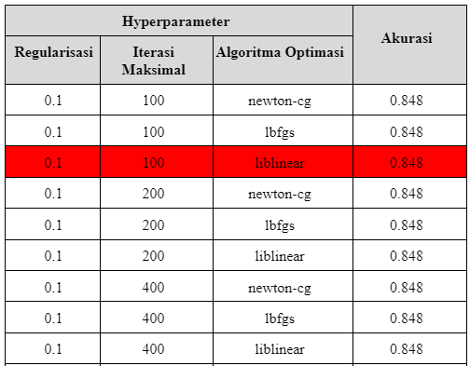
Tuning Logistic Regression
Parameter :
Regularisasi (C) = 0.1
Iterasi Maksimal = 100
Algoritma liblinear

Slide 9
Pengujian
Data uji sendiri memiliki proporsi dengan data latih yaitu 20 : 80.
Model yang dilatih dengan data latih dengan menggunakan parameter terbaik.

Slide 10
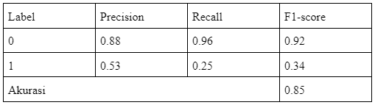
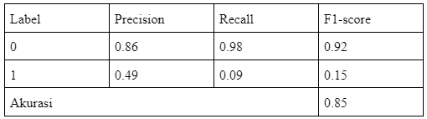
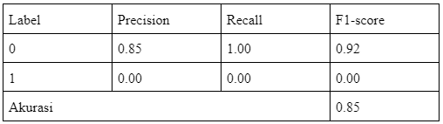
Pengujian Model
K-Nearest Neighbor
Logistic Regression
Naive Bayes

Slide 11
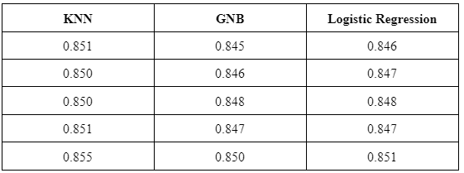
Hasil Pengujian dengan K-fold

Slide 12
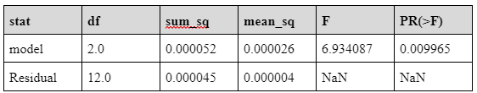
Uji Anova

Slide 13
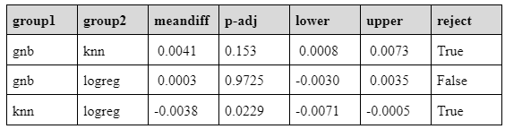
Uji Pasca Anova

Slide 14
Sekian, Terima Kasih

